Slide 1
Python 简介
人生苦短，我用python
Python 是一个高层次的结合了解释性、编译性、互动性和面向对象的脚本语言。

Slide 2

Python 历史
1989年，被称为龟叔的吉多·范罗苏姆（Guido van Rossum）在1989年12月的圣诞节期间，为了打发时间，决定开发一种新的脚本解释程序，并开始着手编写。因为其喜欢Monty Python喜剧团，所以将其命名为python，中文意思是蟒蛇；
1990年，发布了python的第一个版本；
2001年，发布了python 2.x版本，版本更新至2.7，2.x内不再更新2.7以上版本；
2013年，发布了python 3.0版本；

Slide 3
Python 特点
1. 简单 Python的语法非常优雅，甚至没有像其他语言的大括号，分号等特殊符号，代表了一种极简主义的设计思想。
2. 易学 Python入手非常快，学习曲线非常低，可以直接通过命令行交互环境来学习Python编程。
3. 自动内存管理 如果你了解C语言、C++语言你就会知道内存管理给你带来很大麻烦，程序非常容易出现内存方面的漏洞。
4. 丰富的库 Python标准库确实很庞大。python有可定义的第三方库可以使用。它可以帮助你处理各种工作，包括正则表达式、文档生成、单元测试、线程、数据库、网页浏览器、CGI、FTP、电子邮件、XML、XML-RPC、HTML、WAV文件、密码系统、GUI（图形用户界面）、Tk和其他与系统有关的操作。记住，只要安装了Python，所有这些功能都是可用的。这被称作Python的“功能齐全”理念。除了标准库以外，还有许多其他高质量的库，如numpy、Twisted和Python图像库等等。
5. 速度不是很快 目前Python的标准实现方式是将源代码编译成字节码形式，之后再将字节码解释执行，由于考虑到平台移植性，所以字节码被设计为一种与平台无关的格式。然而由于python没有将代码编译成底层的二进制代码，所以一些python程序将比像C这样的完全编译的语言慢。

Slide 4
Python 应用场景
人工智能
数据科学
Web 爬虫
应用场景
Web应用开发
游戏服务端开发
自动化运维

Slide 5
原理
使用方法
实际项目

Slide 6
1. python 基础
2. 字符串和文本/ 正则表达式
3. 日期与文件io
4. 函数，类与对象/函数闭包
5. 模块与包
6. Python 2 与 python3 区别
7. 数据库操作 mysql, redis ,数据库基础
8. git 原理及应用

Slide 7



Python3 环境搭建
说明 | 名称 | 下载地址 | 注册码
虚拟机 | Vmware workstation Pro 14 | https://www.cr173.com/soft/47612.html | FF31K-AHZD1-H8ETZ-8WWEZ-WUUVA
操作系统 | Ubuntu 16.04 | https://www.ubuntu.com/download/alternative-downloads
学习语言 | python 3 | http://www.ubuntu.org.cn/download/desktop

Slide 8
Ubuntu
Ubuntu 是一个南非的民族观念，着眼于人们之间的忠诚和联系。该词来自于祖鲁语和科萨语。Ubuntu (发音"oo-BOON-too"--“乌邦图”) 被视为非洲人的传统理念，也是建立新南非共和国的基本原则之一，与非洲复兴的理想密切相关。 Ubuntu 精神的大意是“待人以仁” (人性对待他人)。另一种翻译可以是：“天下共享的信念，连接起每个人”。
免费，开源：Ubuntu下的软件绝大部分都是免费开源的。
操作方便：Ubuntu系统操作简单，强大的命令使得系统的操作更加简单。
安全性好：相比于Windows来说，Linux安全性更好。
兼容性问题：Ubuntu中的字符格式或文件格式与Windows中的可能不尽相同，例如回车换行。
习惯性问题：Windows用户由于习惯使然很难转向Ubuntu。

Slide 9
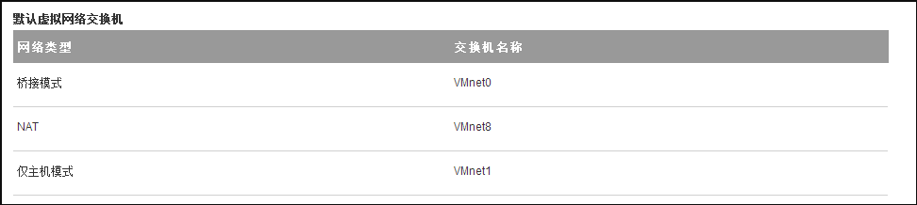
VMware Workstation
VMware workstation提供了一个完全虚拟化的平台。 在使用了windows操作系统的主机中，如果想使用VMware workstation虚拟化软件安装虚拟机，需要开启主机BIOS中inter或者AMD处理器虚拟化功能。
并且，如果希望使用微软的hyper-v虚拟化技术，则无法在同一个平台使用VMware workstation软件。 通过VMware workstation虚拟化软件，可以为客户机安装windows，Linux，Unix，Mac等操作系统，也可以安装ESXI，XEN等hypervisio平台。
VMware workstation提供了三类虚拟交换机：
桥接网络模式：bridge
网络地址转换模式：nat
仅主机模式：host-only

Slide 10
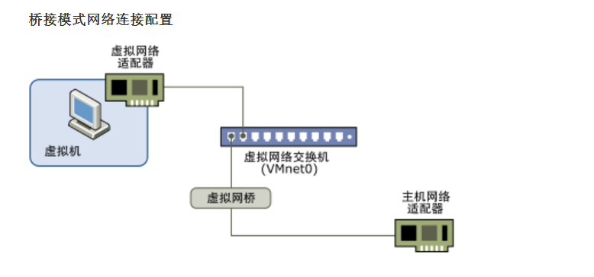
1. 桥接模式(Bridge)
桥接模式网络连接通过使用宿主机上的网络适配器将虚拟机连接到网络。如果宿主机位于网络中，桥接模式网络连接通常是虚拟机访问该网络的最简单途径。
如果虚拟机使用桥接模式连接网络，那么会使用默认的虚拟网络交换机（VMnet0）。
桥接模式下，虚拟机像是LAN(局域网)中的一台独立主机，它同样和宿主机一样，可以访问局域网中任何一台机器。

Slide 11
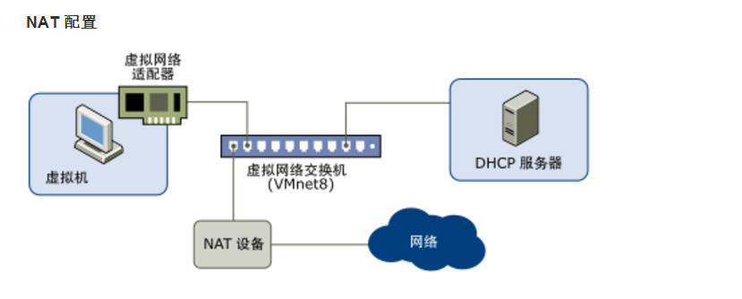
2. 网络地址转换模式(NAT)
使用 NAT 模式网络时，虚拟机在外部网络中不必具有自己的 IP 地址。主机系统上会建立单独的专用网络。在默认配置中，虚拟机会在此专用网络中通过 DHCP 服务器获取地址。虚拟机和主机系统共享一个网络标识，此标识在外部网络中不可见。
如果虚拟机使用 NAT 模式连接网络，那么会使用默认的虚拟网络交换机 (VMnet8)。
也可以说这种模式下虚拟机把宿主机作为路由器访问网络，由于NAT模式下的虚拟系统的TCP/IP配置信息是由VMnet8(NAT)虚拟网络的DHCP服务器提供的，无法进行手工修改，因此虚拟系统也就无法和本局域网中的其他真实主机进行通讯。采用NAT模式最大的优势是虚拟系统接入互联网非常简单，你不需要进行任何其他的配置，只需要宿主机器能访问互联网即可。

Slide 12
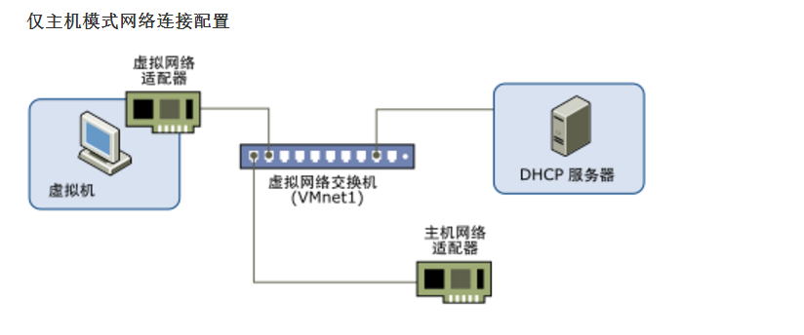
3. 仅主机模式(Host-Only)
仅主机模式网络连接可创建完全包含在主机中的网络。仅主机模式网络连接使用对主机操作系统可见的虚拟网络适配器，在虚拟机和主机系统之间提供网络连接。
如果虚拟机使用 仅主机模式连接网络，那么会使用默认的虚拟网络交换机 (VMnet1)。
这种方式下，宿主机和虚拟机在同一虚拟网络，默认设置虚拟网络和真实网络是相互隔离的，仅主机模式网络中的虚拟机无法连接Internet。

Slide 13
4. 三种模式的区别
桥接模式的虚拟机，就像一个在路由器"民政局"那里"上过户口"的成年人，有自己单独的居住地址，虽然和主机住在同一个大院里，但好歹是有户口的人，可以大摇大摆地直接和外面通信。
NAT模式的虚拟机，纯粹就是一个没上过户口的黑户，路由器"民政局"根本不知道有这么个人，自然也不会主动和它通信。即使虚拟机偶尔要向外面发送点的信件，都得交给主机以主机的名义转发出去，主机还专门请了一位叫做NAT的老大爷来专门负责这些虚拟机的发信、收信事宜。
仅主机模式的虚拟机，纯粹是一个彻彻底底的黑奴，不仅没有户口、路由器"民政局"不知道这么号人，还被主机关在小黑屋里，连信件也不准往外发。

Slide 14
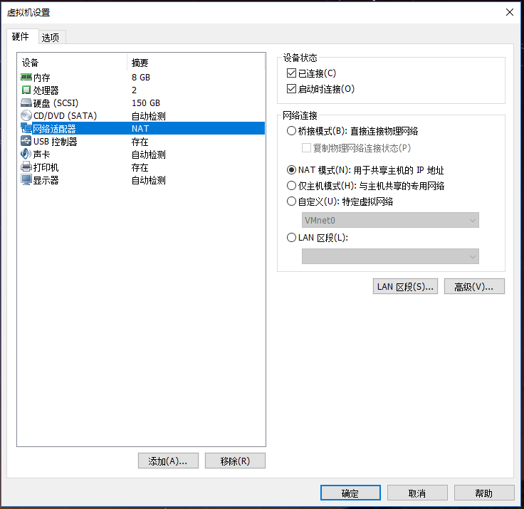

Slide 15
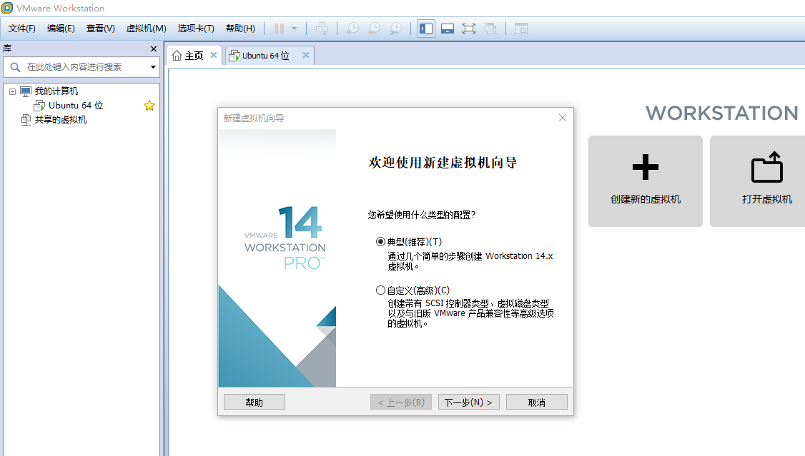
1. 创建新的虚拟机

Slide 16
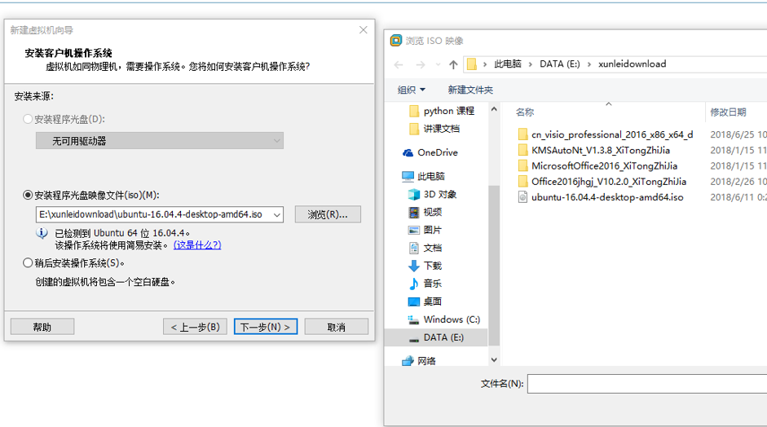
2. 选择ubuntu 操作系统镜像(ios)

Slide 17
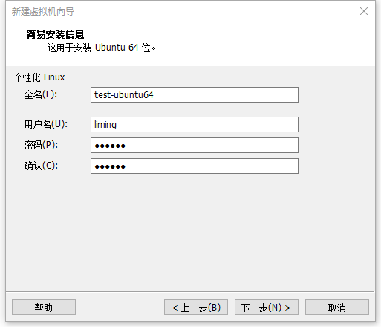
3. 设置linux名，用户名密码

Slide 18
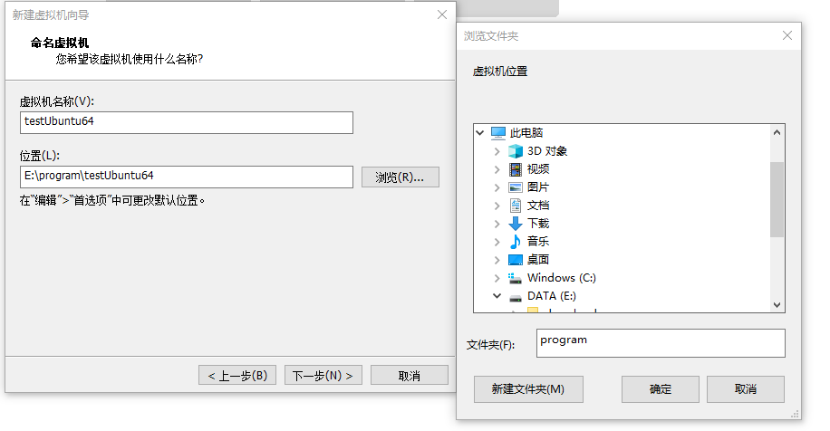
4. 设置虚拟机名字及安装路径

Slide 19
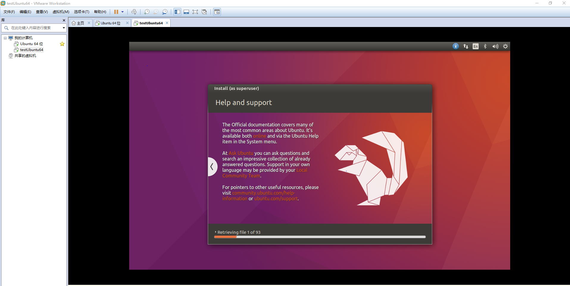
5. 安装虚拟机

Slide 20
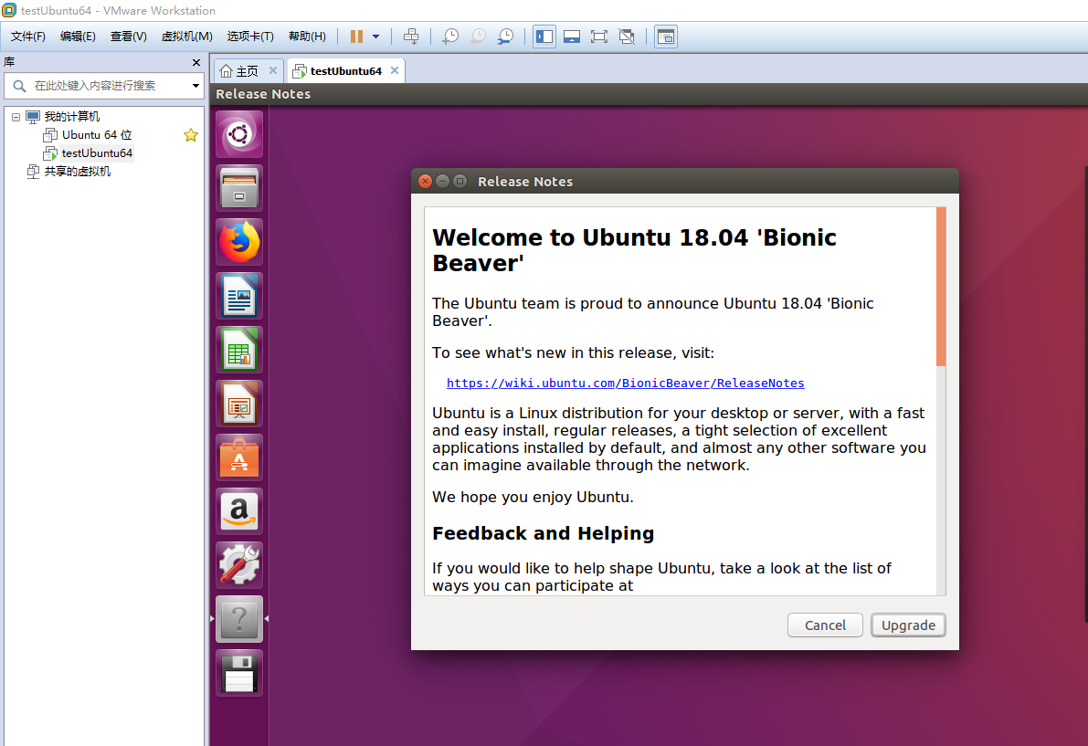
6. 安装完成

Slide 21
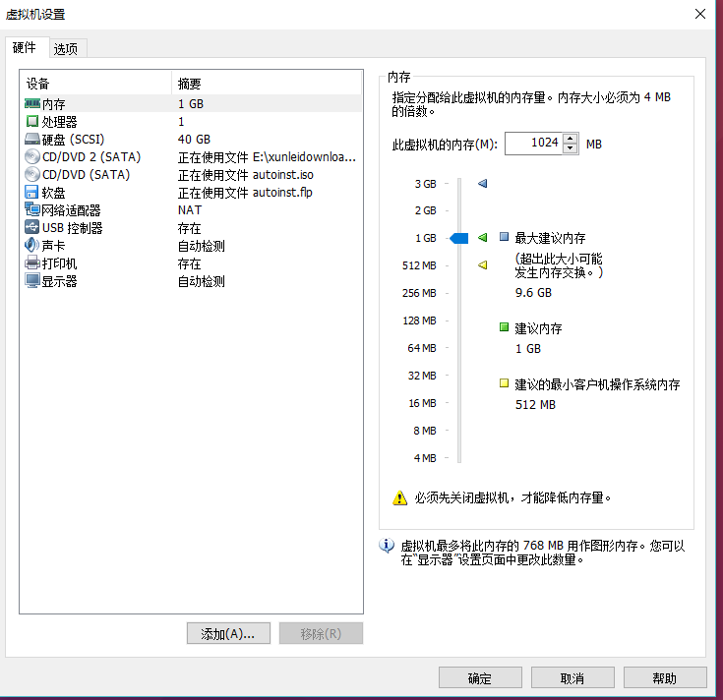
7. 设置（调整）虚拟机内存,cpu 核数与硬盘大小

Slide 22
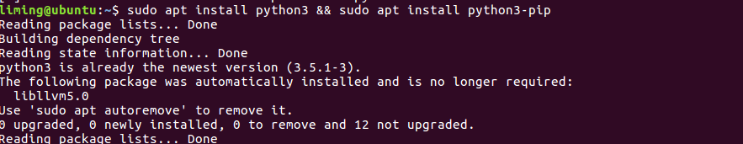
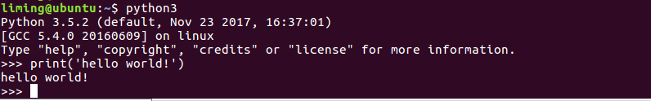
8. 安装python3 开发环境
命令行:
sudo apt install python3
sudo apt install python3-pip

Slide 23
9. ubuntu 中文输入法支持
搜狗中文输入法的安装：https://www.cnblogs.com/darklights/p/7722861.html
下载地址：https://pinyin.sogou.com/linux/
10 sublime中文输入法支持
sublime text 3 安装
https://download.sublimetext.com/files/sublime-text_build-3176_amd64.deb
sudo dpkg -i sublime-text_build-3126_amd64.deb
更新并升级系统为最新：sudo apt-get update && sudo apt-get upgrade
克隆项目到本地 :
git clone https://github.com/lyfeyaj/sublime-text-imfix.git
运行脚本 :
cd sublime-text-imfix && ./sublime-imfix

Slide 24
sublime text 3 插件管理
1) 点击: view -> show console
2) 粘贴以下代码到命令行并回车
import urllib.request.os; pf = 'Package Control.sublime-package'; ipp = sublime.installed_packages_path(); urllib.request.install_opener( urllib.request.build_opener( urllib.request.ProxyHandler()) ); open(os.path.join(ipp, pf), 'wb').write(urllib.request.urlopen( 'http://sublime.wbond.net/' + pf.replace(' ','%20')).read())
3) 重启sublime text 3
4) Perferences->中看到package control这一项，则安装成功
5) 安装插件
Preference -> Package Control ->Install Package -> [需要下载的Package 名称]

Slide 25
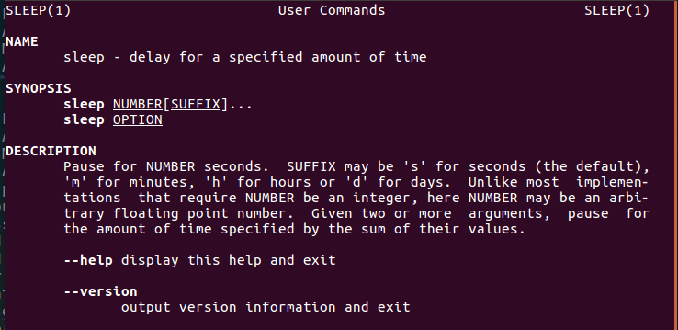
1. man 帮助命令
用法：man + [查看命令]
例子：man sleep

Slide 26
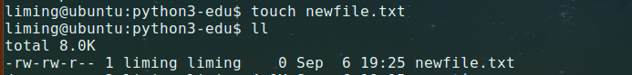
2. touch 新建文件
使用：touch + [文件名]
例子：touch newfile.txt
3. echo 在shell中打印shell变量的值，或者直接输出指定的字符串
使用：echo + [输出内容]
例子：echo “hello world!”

Slide 27
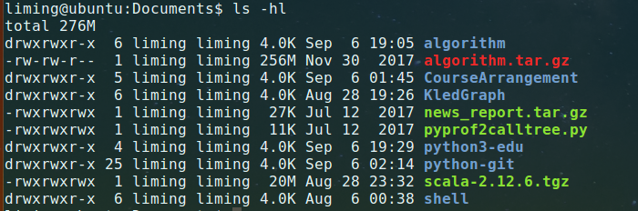
4. ls 用来显示目标列表
使用： ls + [参数]
常用参数：
-a 显示所有档案及目录（“.”的视为影藏)
-hl 以有利与人查看的结构列表展示 注：ll ~ 等价于 ls -l

Slide 28
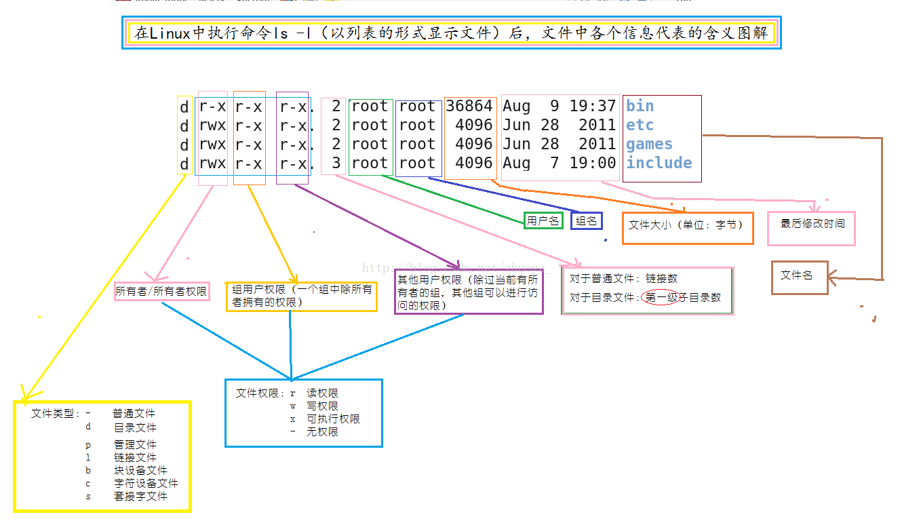

Slide 29
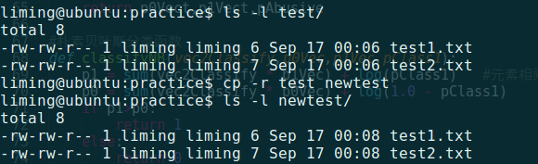
5. cp 用来将一个或多个源文件或者源目录复制到指定的文件或目录中
使用：cp + [文件名] + [目标文件]
例子：cp source.txt [目标dir]/target.txt
常用参数：
-r 若给出的源文件是一目录文件，此时cp将递归复制该目录下所有的子目录和文件。此时目标文件必须为一个目录名。
-i 在覆盖目标文件之前将给出提示要求用户确认。回答y时目标文件将被覆盖，是交互式拷贝。
-f 删除已经存在的目标文件而不提示。

Slide 30
比较运算符：
大于 -gt (greater than) 小于 -lt (less than) 大于或等于 -ge (greater than or equal) 小于或等于 -le (less than or equal) 不相等 -ne （not equal）

Slide 31

Jupyter Notebook（此前被称为 IPython notebook）是一个交互式笔记本，支持运行 40 多种编程语言。在本文中，我们将介绍 Jupyter notebook 的主要特性，以及为什么对于希望编写漂亮的交互式文档的人来说是一个强大工具。
作用：编写交互式文档
pip3 install：
pip3 install --upgrade pip
pip3 install jupyter
启动Jupyter ：
jupyter notebook

Slide 32
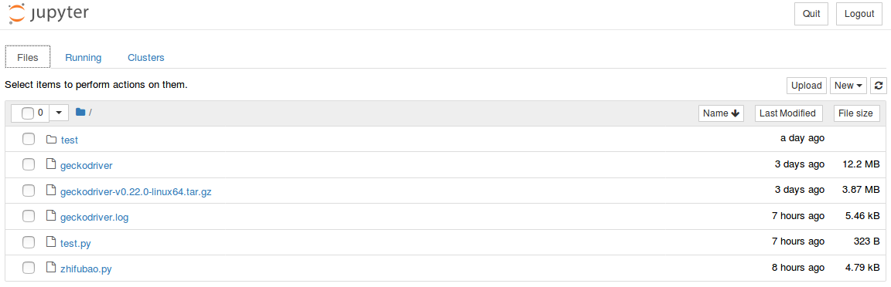
工作目录

Slide 33
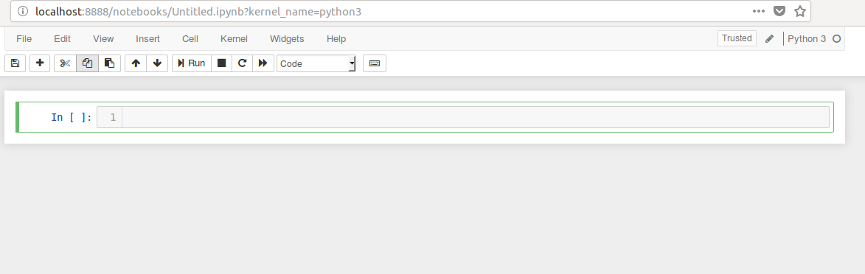
主工作界面

Slide 34
工具栏标签 | 工具栏包含内容
File | New Notebook打开新笔记 Checkpoint（记录点，类比不同版本） Revert to Checkpoint返回到某一个记录点 Download as: ipynb、py、md、html、pdf
Edit： | 包括复制、粘贴、删除、合并、移动等cell区域的操作
View | Toggle Header是否显示头部信息，包括文件名和上次保存时间 Toggle ToolBar是否显示工具栏 Cell ToolBar
Insert | Insert Cell Above上方插入一个cell区域 Insert Cell Below 下方插入一个cell区域
Kernel | Restart和Reconnect相关 Change Kernel：换Python环境 Help：一些教程链接

Slide 35
MarkDown 简单语法及使用
1.标题
# 后面保持空格 [ # 个数<= 6 ]
语法：
# h1
## h2
### h3
2. Toc 根据标题生成目录，兼容性一般
语法：
[TOC]
3. 行内标记 用 ` 标记代码块将变成一行
语法：
标记之外`hello world`标记之外

Slide 36
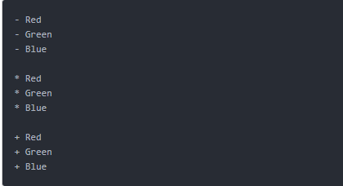
4. 列表 Markdown 支持有序列表和无序列表，无序列表使用-、+和*作为列表标记.
语法：
有序列表则使用数字加英文句点.来表示：
1. Red
2. Green
3. Blue
效果如下：
Red
Green
Blue

Slide 37
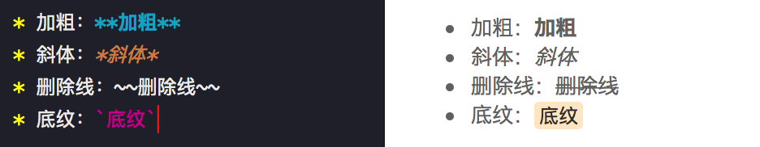
5. 文本样式
6. 图片与连接
如果只是简单的插入图片和连接，那么非常简单。两者仅仅是一个 「 ! 」 的区别。
语法：
![](./01.png[可以是url ] '描述’)
![图片alt](图片地址 ''图片title‘’)
图片alt就是显示在图片下面的文字，相当于对图片内容的解释。 图片title是图片的标题，当鼠标移到图片上时显示
的内容。title可加可不加

Slide 38

7. 字体颜色与大小
语法：
<font color=#0099ff size=7 face=“黑体”>我是一个demo</font>
font 标签名称
color 属性：字体颜色 查询：http://www.sioe.cn/yingyong/yanse-rgb-16/
size 属性： 字体大小
face 属性：字体类型

Slide 39
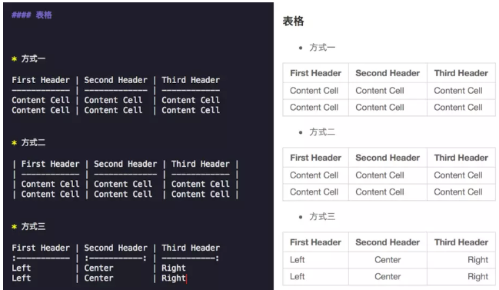
8. 超链接
语法：
[超链接名](超链接地址 "超链接title")
title可加可不加
9. 表格
语法：

Slide 40
10. 流程图
语法：
tag=>type: content:>url
tag就是元素名字
type是这个元素的类型，有6中类型，分别为：
start # 开始
end # 结束
operation # 操作
subroutine # 子程序
condition # 条件
inputoutput # 输入或产出
content就是在框框中要写的内容，注意type后的冒号与文本之间一定要有个空格。
url是一个连接，与框框中的文本相绑定

Slide 41
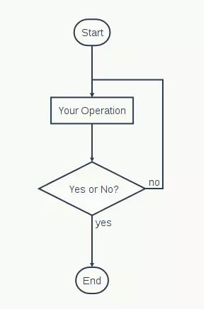
连接元素的语法
用->来连接两个元素，需要注意的是condition类型，因为他有yes和no两个分支，所以要写成
c2(yes) ->io -> e
c2(no)-> op2 ->e
flow
st=>start: Start
op=>operation: Your Operation
cond=>condition: Yes or No?
e=>end
st->op->cond
cond(yes)->e
cond(no)->op

Slide 42
Python3 基础
1. 数据类型与变量
计算机顾名思义就是可以做数学计算的机器，因此，计算机程序理所当然地可以处理各种数值。但是，计算机能处理的远不止数值，还可以处理文本、图形、音频、视频、网页等各种各样的数据，不同的数据，需要定义不同的数据类型。
强类型：强类型的变量类型是一经声明不能改变的，在编译时就进行检查
弱类型：弱类型变量是根据使用的情况随时改变的，由解释器解释
Python 中的变量不需要声明。每个变量在使用前都必须赋值，变量赋值以后该变量才会被创建。在 Python 中，变量就是变量，它没有类型，我们所说的"类型"是变量所指的内存中对象的类型。
在python 语言中基本的数据类型包括: 数字Number( int、float、bool、complex)，字符串（String）, 列表(List)，
元组(Tuple)，字典(Dict)，集合(Set)。

Slide 43
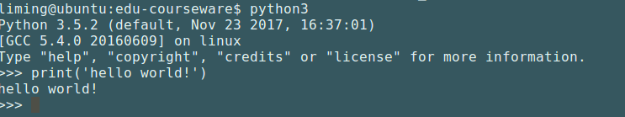
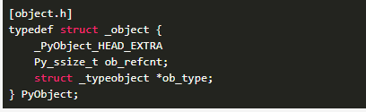
Welcome to Python3!
Python 中所有的东西都被当做是对象来处理, python把一切数据，一切的一切都看作对象，在python中，没有变量，只有指针，要说变量，也是指针变量,源码中是这样定义对象的结构的:
PyObject 中的两个成员的作用:
ob_refcnt : 表示变量引用次数, python的垃圾回收机制基于引用计数的, 当某个对象引用计数减少到0时, 就可以将该变量从堆上删除,释放内存, ob_refcnt 与内存管理机制有关, 当计数为0的时候回收内存。
ob_type: 表示了对象的类型信息, 诸如int, string, function等.

Slide 44
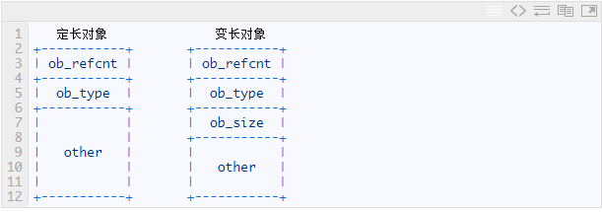
PyObject 定义的内容会出现在每个对象所占内存的开始部分，在Python 中，除了 bool float 这样的定长对象（一旦确定下来需要的内存，便不再有改动），还有另外一种对象：长度可变的对象。这种对象在Python的实现中通过PyVarObject结构体来表示：
事实上，就是在 PyObject 的基础上，多了一个 ob_size 变量，用以标识对象的长度（是长度，不是内存占用）。也就是说，其实 PyVarObject 就是 PyObject 的一个拓展，于是，在 Python 中，所有的对象都可以通过 PyObject * 指针来引用，这一点非常重要，它使得很多操作变得统一。
#define PyObject_VAR_HEAD \
PyObject_HEAD \
Py_ssize_t ob_size; /* Number of items in variable part */
typedef struct {
PyObject_VAR_HEAD
} PyVarObject;

Slide 45
共享引用
在Python中先创建一个对象，然后再将变量指向所创建的对象。
对于每个对象，都有一个头部信息，在信息中就标记了这个对象的类型信息。每当一个变量名被赋予了一个新的对象，之前那个对象占用的空间就回被回收（如果此时这个对象没有被别的变量名或者对象所引用的话）。另外，在python中，每个对象都保有一个计数器，计数器中记录了这个对象被引用的次数，当这个计数器被置为0时，对象所占用的内存空间就会被释放，即当做垃圾回收。
在python中，变量总是一个指向对象的指针，而不是可以改变的内存区域标签。给一个变量赋予一个新的值，不是替换了原始的对象，而是让这个变量去引用一个新的对象，实际效果就是对变量重新赋值，这仅仅会影响到那个被重新赋值的变量。
另外，在这里说一下 “ == ”和“ is ”这个操作符
==，和C语言中的作用是一样的，测试两个被引用的对象的值是否一致；
is，检查两个对象的同一性，判断两个对象名是否指向同一地址空间，如果是则返回True;

Slide 46
1. Number（数字）
Python 数字数据类型用于存储数值,不可变数据。
数据类型是不允许改变的,这就意味着如果改变数字数据类型的值，将重新分配内存空间。
a = 6 # 整数
f = 12.8 # 浮点型
c = 4+ 3j # 复数
注意：
1、Python可以同时为多个变量赋值，如a, b = 1, 2
2、一个变量可以通过赋值指向不同类型的对象
3、数值的除法包含两个运算符：/ 返回一个浮点数，// 返回一个整数
4、在混合计算时，Python会把整型转换成为浮点数
5、在python3中,所有整型都是视为长整型处理,它的值可以任意大小,不再担心溢出问题.

Slide 47
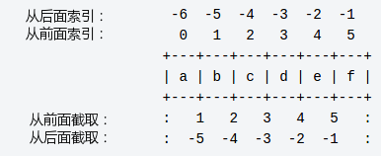
2. String（字符串）
python3中，默认的字符串采用了unicode编码方式,的字符串用单引号 ' 或双引号 " 括起来，同时使用反斜杠 \ 转义特殊字符。
s = ‘ebcdef’
索引值以0为开始值，-1为从末尾的开始位置。
pytho中，使用 “+” 符号进行字符串拼接， 这种方法效率极低， 因为在python中PyUnicodeObject对象是一个不可变对象。 这就意味着当进行字符串拼接时，实际上是创建一个新的对象。如果要链接n个PyUnicodeObject对象，就要进行n-1次内存申请和内存搬运的工作。
因此，当需要多个字符串拼接时，官方推荐的做法是通过join来操作。这种做法只需要分配一次内存，执行效率大大提高。
执行join操作时，首先会统计list中多少个PyUnicodeObject对象，并统计每个对象所维护的字符串有多长， 进行求和执行一次申请空间。再逐一进行字符串拷贝。
1、反斜杠可以用来转义，使用r可以让反斜杠不发生转义。
2、字符串可以用+运算符连接在一起，用*运算符重复。
3、Python中的字符串有两种索引方式，从左往右以0开始，从右往左以-1开始。
4、Python中的字符串不能改变。

Slide 48
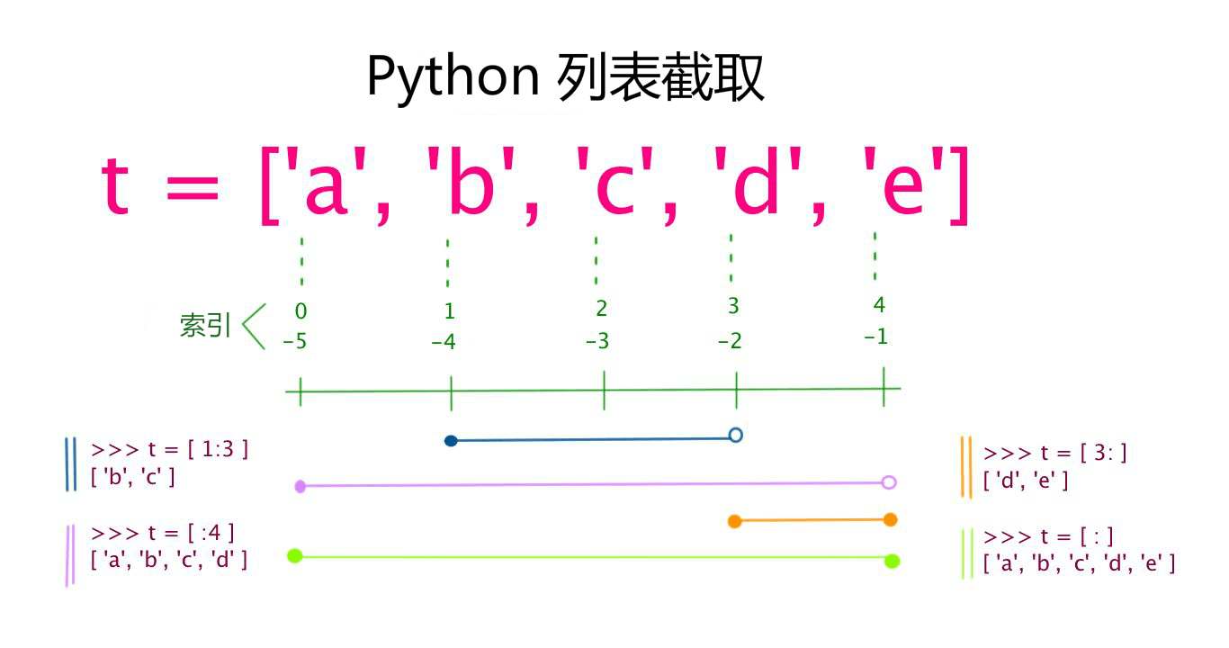
3.List (列表)
List（列表） 是 Python 中使用最频繁的数据类型。列表可以完成大多数集合类的数据结构实现。列表中元素的类型可以不相同，它支持数字，字符串甚至可以包含列表（所谓嵌套）。
列表是写在方括号 [] 之间、用逗号分隔开的元素列表。和字符串一样，列表同样可以被索引和截取，列表被截取后返回一个包含所需元素的新列表。
索引值以 0 为开始值，-1 为从末尾的开始位置。
变量[头下标:尾下标]

Slide 49
实例:
注意：
>>>a = [1, 2, 3, 4, 5, 6]
>>> a[0] = 9
>>> a[2:5] = [13, 14, 15]
>>> a [9, 2, 13, 14, 15, 6]
>>> a[2:5] = [] # 将对应的元素值设置为 []
>>> a [9, 2, 6]
1、List写在方括号之间，元素用逗号隔开。
2、和字符串一样，list可以被索引和切片。
3、List可以使用+操作符进行拼接。
4、List中的元素是可以改变的。

Slide 50
方法：
序号 | 方法
1 | list.append(obj) 在列表末尾添加新的对象
2 | list.count(obj) 统计某个元素在列表中出现的次数
3 | list.extend(seq) 在列表末尾一次性追加另一个序列中的多个值（用新列表扩展原来的列表）
4 | list.index(obj) 从列表中找出某个值第一个匹配项的索引位置
5 | list.insert(index, obj) 将对象插入列表
6 | list.pop([index=-1]]) 移除列表中的一个元素（默认最后一个元素），并且返回该元素的值
7 | list.remove(obj) 移除列表中某个值的第一个匹配项
8 | list.reverse() 反向列表中元素
9 | list.sort(cmp=None, key=None, reverse=False) 对原列表进行排序
10 | list.clear() 清空列表
11 | list.copy() 复制列表

Slide 51
4. Tuple (元组)
Python 的元组与列表类似，不同之处在于元组的元素不能修改。元组使用小括号，列表使用方括号。元组创建很简单，只需要在括号中添加元素，并使用逗号隔开即可。
实例：
>>> tup3 =( "a", "b", "c", "d“)
>>> tup3
('a', 'b', 'c', 'd')
>>> tup3[1]
'b'
>>> tup3[2:4]
>>> tup3 = ("a", "b", "c", "d“)
>>> del tup3
>>> tup3Traceback (most recent call last):
File "<stdin>", line 1, in <module>
NameError: name 'tup3' is not defined
元组中的元素值是不允许删除的，但我们可以使用del语句来删除整个元组

Slide 52
方法：
序号 | 方法及描述 | 实例
1 | len(tuple) 计算元组元素个数。 | >>> tuple1 = ('Google', 'Runoob', 'Taobao’) >>> len(tuple1) 3 >>>
2 | max(tuple) 返回元组中元素最大值。 | >>> tuple2 = ('5', '4', '8’) >>> max(tuple2) '8’ >>>
3 | min(tuple) 返回元组中元素最小值。 | >>> tuple2 = ('5', '4', '8') >>> min(tuple2) '4' >>>
4 | tuple(seq) 将列表转换为元组。 | >>> list1= ['Google', 'Taobao', 'Runoob', 'Baidu’] >>> tuple1=tuple(list1) >>> tuple1 ('Google', 'Taobao', 'Runoob', 'Baidu')

Slide 53
5. Dict (字典)
字典是另一种可变容器模型，且可存储任意类型对象。
字典的每个键值 key=>value 对用冒号 : 分割，每个键值对之间用逗号 , 分割，整个字典包括在花括号 {} 中 ,格式如下所示：
d = {key1 : value1, key2 : value2 }
实例：
#!/usr/bin/python3
dict = {'Name': 'Runoob', 'Age': 7, 'Class': 'First’}
print ("dict['Name']: ", dict['Name’])
print ("dict['Age']: ", dict['Age’])
以上实例输出结果：
dict['Name']: Runoob
dict['Age']: 7
dict['Age'] = 8; # 更新 Age
dict['School'] = "菜鸟教程" # 添加信息
del dict['Name'] # 删除键 'Name' dict.clear() # 清空字典 del dict # 删除字典

Slide 54
Dict 特性
字典值可以是任何的 python 对象，既可以是标准的对象，也可以是用户定义的，但键不行。
1）不允许同一个键出现两次。创建时如果同一个键被赋值两次，后一个值会被记住。
2）键(Key)必须不可变，所以可以用数字，字符串或元组充当，而用列表就不行。
实例：
#!/usr/bin/python3
dict = {'Name': 'Runoob', 'Age': 7, 'Name': '小菜鸟’}
print ("dict['Name']: ", dict['Name’])
dict = {['Name']: 'Runoob', 'Age': 7}
print ("dict['Name']: ", dict['Name’])
messsage:
Traceback (most recent call last):
File "test.py", line 3, in <module>
dict = {['Name']: 'Runoob', 'Age': 7}
TypeError: unhashable type: 'list'

Slide 55
方法：
序号 | 函数及描述
1 | radiansdict.clear() 删除字典内所有元素
2 | radiansdict.copy() 返回一个字典的浅复制
3 | radiansdict.fromkeys()创建一个新字典，以序列seq中元素做字典的键，val为字典所有键对应的初始值
4 | radiansdict.get(key, default=None) 返回指定键的值，如果值不在字典中返回default值
5 | key in dict 如果键在字典dict里返回true，否则返回false
6 | radiansdict.items() 以列表返回可遍历的(键, 值) 元组数组
7 | radiansdict.keys() 返回一个迭代器，可以使用 list() 来转换为列表
8 | radiansdict.setdefault(key, default=None) 和get()类似, 但如果键不存在于字典中，将会添加键并将值设为default
9 | radiansdict.update(dict2) 把字典dict2的键/值对更新到dict里
10 | radiansdict.values()返回一个迭代器，可以使用 list() 来转换为列表
11 | pop(key[,default]) 删除字典给定键 key 所对应的值，返回值为被删除的值。key值必须给出。 否则，返回default值
12 | popitem()随机返回并删除字典中的一对键和值(一般删除末尾对)

Slide 56
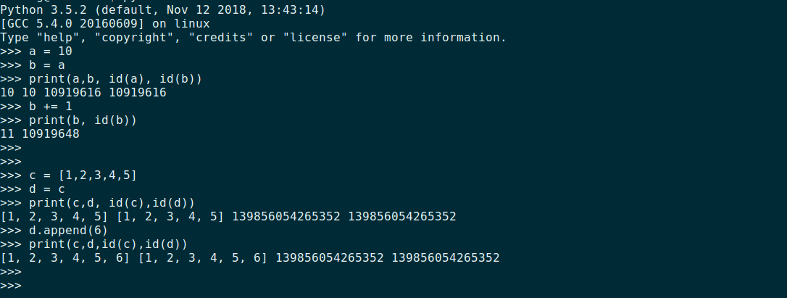
6.可变数据类型与不可变数据类型
不可变对象(对象所指向的内存中的值不能被改变) : 数值类型(int, float), 字符串， Tuple 元组
可变对象(对象所指向的内存中的值可以被改变) ：list, dict, set
如图，上边的例子中不可变数值b 不能改变原来的引用值，需要重新开辟空间并且在之前值的基础上进行改变, 字符串，与tuple 类型与数值型效果相类似。
可变数据类型list 操作中，d 的引用值原地发生了改变没有新空间的申请，且c 的值也相应变化。其他dict,与set的效果也与list 相类似。

Slide 57
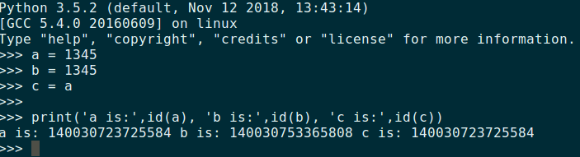
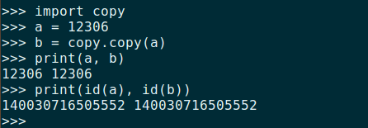
7. 赋值与深浅拷贝
一、数字和字符串
1）赋值 =
根据实验效果，a, c 是指向同一块内存的不同“引用”，c = a 等价于 c = 1345。 同理, 字符串与数字的赋值原理相同。
结论：对于通过用 = 号赋值，数字和字符串在内存当中用的都是同一块地址， 只是不同的引用。
2） 浅拷贝
通过使用copy模块里的copy()函数来进行浅拷贝操作，
实验结果右侧如图：

Slide 58
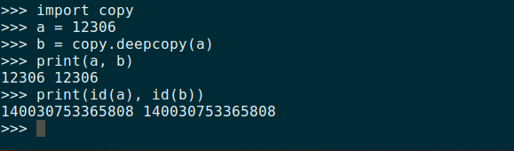
根据结果，浅拷贝中a, b 指向同一块内存地址, 则，对于浅拷贝，数字和字符串在内存当中用的也是同一块地址。
3） 深拷贝
深拷贝是用copy模块里的deepcopy()函数
查看结果发现，对于深拷贝，数字和字符串在内存当中用的也是同一块地址。所以综上所述，对于数字和字符串的赋值、
浅拷贝、深拷贝在内存当中用的都是同一块地址。
原理如下图：

Slide 59
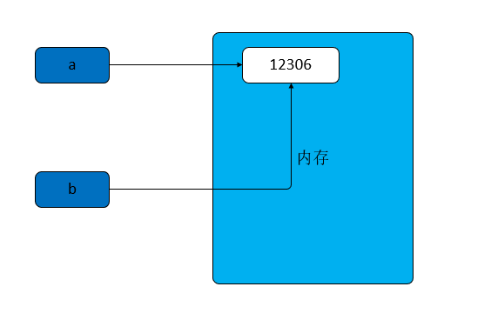

Slide 60
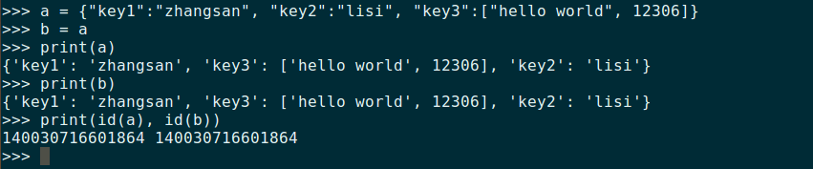
二、字典、列表、元组等其他类型的拷贝
1）赋值 =
当我们把n1赋值给n2时，内存地址并没有发生变化，因为其实它也是只是把n1的引用拿过来赋值给n2而已
(n1 字典中嵌套字典类型数据)， 原理如下图：
结论：对于赋值，字典、列表、元组等其他类型用的内存地址不会变化， 只是产生一个新的引用指向内存地址。

Slide 61
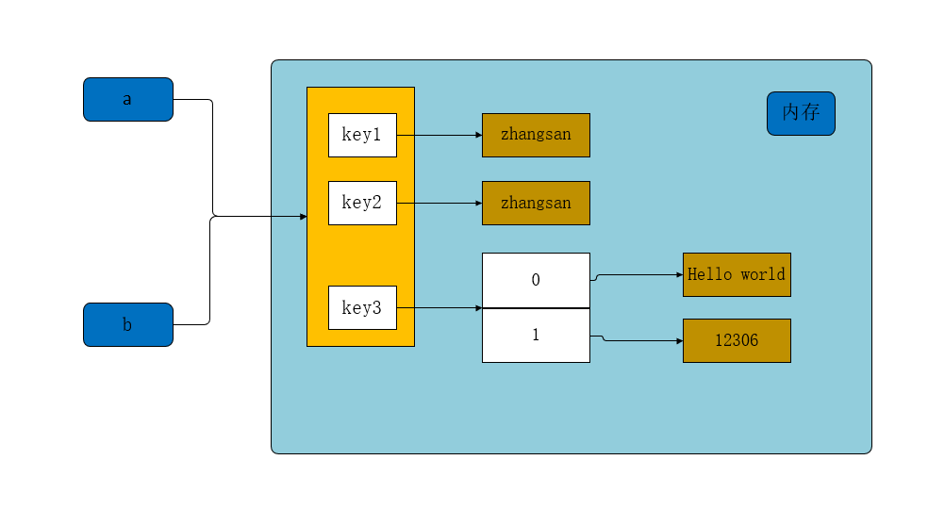

Slide 62
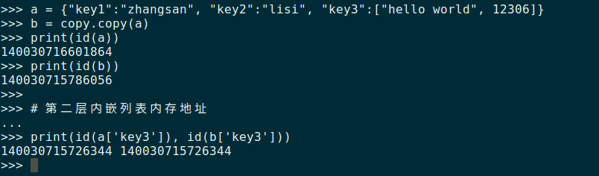
2) 浅拷贝
通过以上结果可以看出，进行浅拷贝时，我们的字典第一层a和b指向的内存地址已经改变了，但是第二层列表的内存地址还是一样的， 所以它没有进行拷贝。原理如下图：
结论：所以对于浅拷贝，字典、列表、元组等类型，它们只拷贝第一层地址。

Slide 63
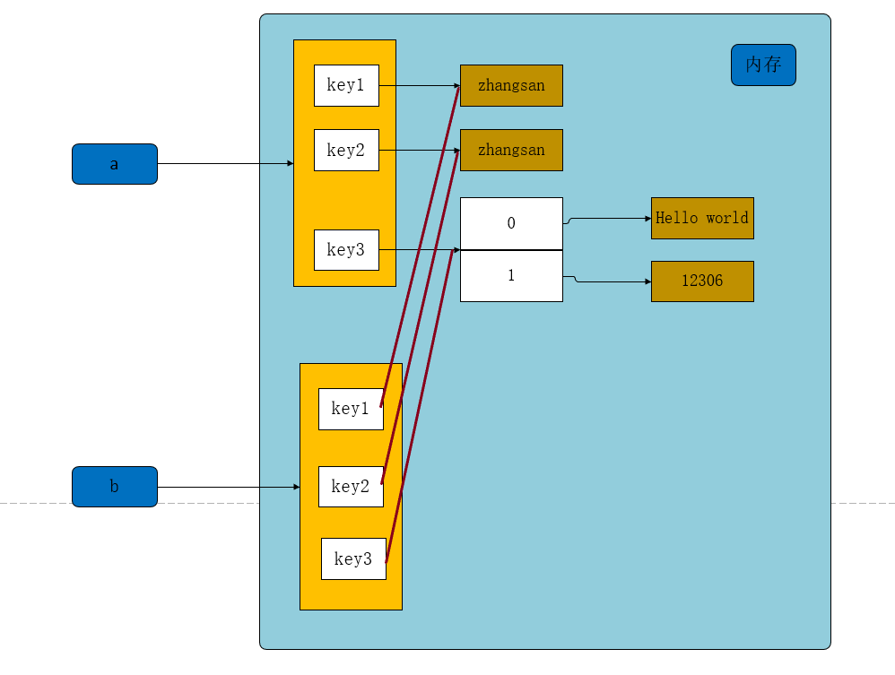

Slide 64
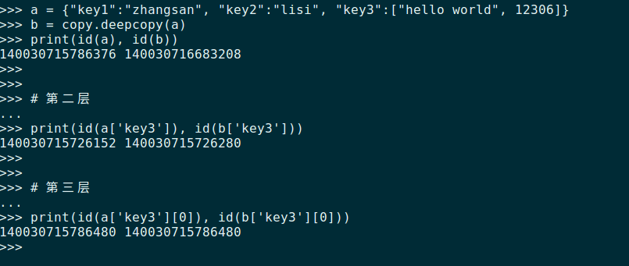
3) 深拷贝
通过以上结果发现，进行深拷贝时，字典里面的第一层和里面嵌套的地址都已经变了。对于深拷贝，它会拷贝多层，将第二层的列表也拷贝一份，如果还有第三层嵌套，那么第三层的也会拷贝，但是对于里面的最小元素，比如数字和字符串，这里就是“zhangsan”，“lisi” ，“hello world”，12306之类的，按照python的机制，它们会共同指向同一个内存位置，它的内存地址是不会变的。原理如下图：
结论：对于深拷贝，字典、列表、元组等类型，它里面嵌套多少层，就会拷贝多少层出来，但是最底层的数字和字符串地址不变。

Slide 65
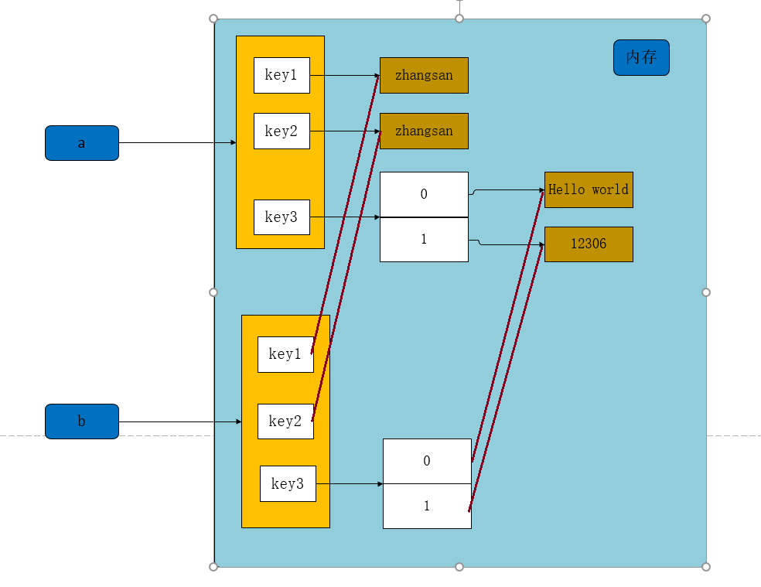

Slide 66
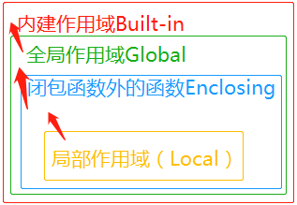
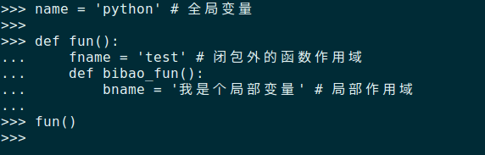
8. 变量的作用域
Python 中，程序的变量并不是在哪个位置都可以访问的，访问权限决定于这个变量是在哪里赋值的。变量的作用域决定了在哪一部分程序可以访问哪个特定的变量名称。Python的作用域一共有4种，分别是：
L （Local） 局部作用域
E （Enclosing） 闭包函数外的函数中
G （Global） 全局作用域
B （Built-in） 内建作用域 ---> 系统内固定模块里定义的变量，如预定义在builtin 模块内的变量。
以 L –> E –> G –>B 的规则查找，即：在局部找不到，便会去局部外的局部找（例如闭包），再找不到就会去全局找，再者去内建中找。
各作用域关系如图：

Slide 67
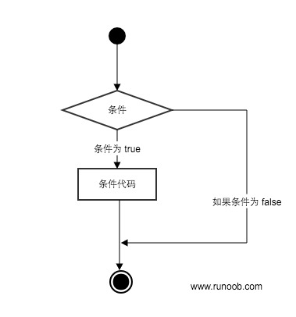
2. 条件与循环
Python3 条件控制
Python条件语句是通过一条或多条语句的执行结果（True或者False）来决定执行的代码块。
可以通过下图来简单了解条件语句的执行过程:
注意：
if condition_1:
statement_block_1
elif condition_2:
statement_block_2
else:
statement_block_3
1、每个条件后面要使用冒号 :，表示接下来是满足条件后要执行的语句块。
2、使用缩进来划分语句块，相同缩进数的语句在一起组成一个语句块。
3、在Python中没有switch – case语句。

Slide 68
操作符 | 描述
< | 小于
<= | 小于或等于
> | 大于
>= | 大于或等于
== | 等于，比较对象是否相等
!= | 不等于
实例：
#!/usr/bin/python3 # 该实例演示了数字猜谜游戏
number = 7
guess = -1
print("数字猜谜游戏!")
while guess != number:
guess = int(input("请输入你猜的数字："))
if guess == number:
print("恭喜，你猜对了！")
elif guess < number:
print("猜的数字小了...")
elif guess > number:
print("猜的数字大了...")

Slide 69
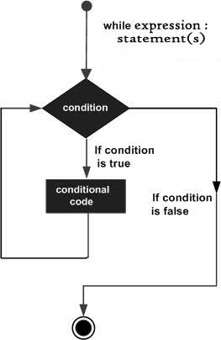
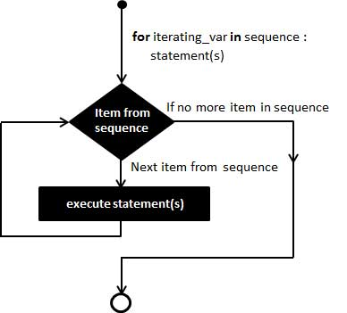
2) Python3 循环控制
Python中的循环语句有 for 和 while。
while 循环
语法：
while 判断条件： 语句
for 循环
语法：
for 迭代变量 in 遍历序列：
执行语句......

Slide 70
实例：
#计算1+2+3+4+^……+100的值
sum = 0
num = 1
while num <= 100:
sum += num
num += 1
print("sum = %d"%(sum))
#(输出)sum = 5050
sum = 0
Num = 1
for i in range(101):
sum += 1
num += 1
print("sum = %d"%(sum))

Slide 71
3. 异常处理
python 用异常对象（exception object）来表示异常情况。异常对象可以被处理、捕获，避免程序终止执行。
语法：
try:
需要执行的操作
except 异常类 as e:
如果发生异常，执行以下代码
else:
如果没有发生异常，执行的命令
finally:
无论如何，都要执行的代码

Slide 72
捕捉多个异常语法：
try:
需要执行的操作
except (异常类1,异常2，异常3) as e:
如果发生异常，执行以下代码
else:
如果没有发生异常，执行的命令
finally:
无论如何，都要执行的代码

Slide 73
AttributeError 试图访问一个对象没有的属性，比如foo.x，但是foo没有属性x IOError 输入/输出异常；基本上是无法打开文件 ImportError 无法引入模块或包；基本上是路径问题或名称错误 IndentationError 语法错误（的子类） ；代码没有正确对齐 IndexError 下标索引超出序列边界，比如当x只有三个元素，却试图访问x[5] KeyError 试图访问字典里不存在的键 KeyboardInterrupt Ctrl+C被按下，手动终止运行 NameError 尝试访问一个没有申明的变量 SyntaxError Python代码非法，代码不能编译(个人认为这是语法错误，写错了） TypeError 传入对象类型与要求的不符合 UnboundLocalError 试图访问一个还未被设置的局部变量，基本上是由于另有一个同名的全局变量，导致你以为正在访问它 ValueError 传入一个调用者不期望的值，即使值的类型是正确的

Slide 74
实例：
str1 = ‘Hello world’# 字符串
try:
i = int(str1) # 转int
except Exception as e: # Exception 万能异常
print(e) # 输出异常
# 处理多个异常
str1 = ‘Hello world’# 字符串
try:
i = int(str1) # 转int
Except ValueError as e:
print(‘值错误’)
except Exception as e: # Exception 万能异常
print(e) # 输出异常

Slide 75
4. 函数、类与对象、模块
4.1 函数
函数是组织好的，可重复使用的，用来实现单一，或相关联功能的代码段。
4.1.1 函数定义语法：
def 函数名（参数列表）:
函数体
return 返回值 # 存在返回值的时候
实例：
def fun_text(arg1):
print(arg1) # 输出参数
strText = ‘Hello wold’
fun_test(strText) # 调用函数

Slide 76
4.1.2 函数参数传递方式：
1）位置参数(调用时必须给入对应数量的实参，否则会报错)
def addition(a, b):
return a + b
c, d = 10, 12
e = addition(c,d) # 加法操作
print(e)
2) 默认参数
python的函数同时还允许你给函数的参数设置默认值，当调用者没有给出参数的值时自动使用默认值。
注意：必选参数在前，默认参数在后

Slide 77
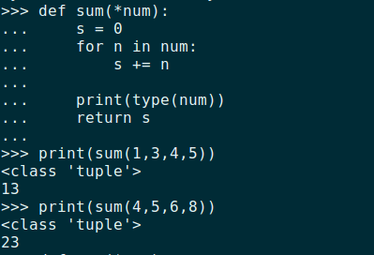
def addition(a, b = 10, c = 12): # b 为默认参数，默认值 = 10
return a + b + c
d， f = 6, 9
e1 = addition(d) # 调用具有默认值的参数
E2 =additon(d, b = f) # c 为默认参数
print(e1, e2)
定义默认参数时，默认参数必须指向不变对象
3) 可变参数
定义函数时把参数定义为可变参数
【其实也就是在可变参数前面加个*号】
*parameter是用来接受任意多个参数并将其放在一个元组中。

Slide 78
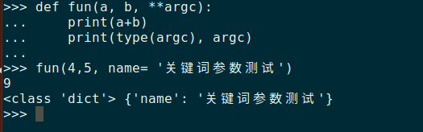
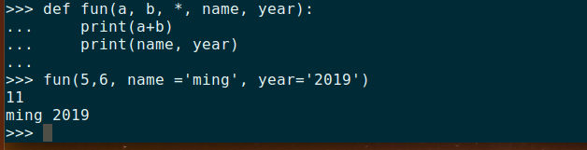
4) 关键字参数
可变参数允许传入0个～多个参数，而关键字参数允许在调用时以字典形式传入0个或多个参数（注意区别，一个是字典一个是列表）；在传递参数时用等号（=）连接键和值。
5）命名关键词参数
命名关键字参数在关键字参数的基础上限制传入的的关键字的变量名和普通关键字参数不同，命名关键字参数需要一个用来区分的分隔符*，它后面的参数被认为是命名关键字参数。

Slide 79
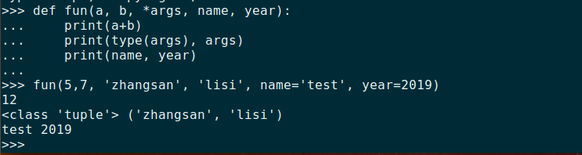
如果参数中已经有一个可变参数的话，前面讲的星号分割符就不需要了，如下图：
4.1.3 函数参数传递方式
传值：被调函数局部变量改变不会影响主调函数局部变量 传址：被调函数局部变量改变会影响主调函数局部变量
传值就是传入一个参数的值，传址就是传入一个参数的地址，也就是内存的地址（相当于指针）。他们的区别是如果函数里面对传入的参数重新赋值，函数外的全局变量是否相应改变，用传值传入的参数是不会改变的，用传址传入就会改变参数的值。
Python中函数参数是引用传递（注意不是值传递）。对于不可变类型，因变量不能修改，所以运算不会影响到变量自身；而对于可变类型来说，函数体中的运算有可能会更改传入的参数变量。
结论：python 参数传递采用的是“传对象引用”的方式。

Slide 80


Slide 81

4.1.4 函数的返回值
函数需要先定义后调用，函数体中 return 语句的结果就是返回值。如果一个函数没有 reutrn 语句，其实它有一个隐含的 return 语句，返回值是 None，类型也是 NoneType。
如果函数执行了 return 语句，函数会立刻返回，结束调用，return 之后的其它语句都不会被执行了。
return 只能返回单值，但值可以存在多个元素。

Slide 82

4.1.5 函数的闭包
闭包的概念：闭包（Closure）是词法闭包（Lexical Closure）的简称，是引用了自由变量的函数。这个被引用的自由变量将和这个函数一同存在，即使已经离开了创造它的环境也不例外。所以，闭包是由函数和与其相关的引用环境组合而成的实体。
闭包 -> 封闭的包裹(函数) + 夹带着私货（自由变量）
形成闭包的三个条件：
1) 必须有一个内嵌函数(函数里定义的函数）—— 这对应函数之间的嵌套 2) 内嵌函数必须引用一个定义在闭合范围内(外部函数里)的变量——内部函数引用外部变量 3) 外部函数必须返回内嵌函数 —— 必须返回那个内部函数
在通过Python的语言介绍一下，一个闭包就是你调用了一个函数A，这个函数A返回了一个函数B给你。这个返回的函数B就叫做闭包。你在调用函数A的时候传递的参数就是自由变量。

Slide 83
name这个变量依然存在，因为它被闭包引用了，所以不会被回收。
Why 闭包？
闭包”的作用——保存函数的状态信息，使函数的局部变量信息依然可以保存下来，闭包可以避免使用全局值并提供某种形式的数据隐藏。它还可以提供面向对象的解决问题的解决方案。

Slide 84


4.1.6 装饰器
装饰器本质上是一个Python函数，它可以让其他函数在不需要做任何代码变动的前提下增加额外功能， 例如：计时，日志插入。装饰器的作用就是为已经存在的对象添加额外的功能。

Slide 85

装饰器函数可以添加参数，可以在外部在嵌套函数, 比如：

Slide 86

4.1.7 迭代器与生成器
迭代器(Iterator)
可迭代对象：只要定义了__iter__()方法，我们就说该对象是可迭代对象，并且可迭代对象能提供迭代器。 迭代器：实现了__next__()或者next()(python2)方法的称为迭代器，迭代器仅仅在迭代到某个元素时才计算该元素，而在这之前或之后，元素可以不存在或者被销毁，因此只占用固定的内存。 迭代：当我们使用一个循环来遍历某个东西时，这个过程本身就叫迭代, 迭代器迭代的元素只能往前不能后退。

Slide 87

2) 生成器（generator）
生成器也是一种迭代器，但是你只能对其迭代一次, 这是因为它们并没有把所有的值存在内存中，而是在运行时生成值。你通过遍历来使用它们，要么用一个“for”循环，要么将它们传递给任意可以进行迭代的函数和结构。大多数时候生成器是以函数来实现的。然而，它们并不返回一个值，而是yield(产生)一个值。
延迟访问
只能遍历一次
特点
节省内存
流式处理

Slide 88
4.2 类与对象
面向对象:面向对象是通过一个类来描述对象，用类来建立实例与实例之间的关系。一个对象包含了数据和操作数据的函数。
面向对象的三大特性：封装、继承、多态
对象是类实例化
类：属性，方法
语法：
class ClassName(object):
""" docstring for ClassName """
def __init__(self, arg): #构造函数 参数 arg
super(ClassName, self).__init__()
self.arg = arg

Slide 89
import sys
class Book(object):
"""docstring for ClassName"""
# 类的属性 #
__category = '文学' # 私有属性
name = '' # 名字 # 公有属性
page_cnt = 0 # 页数
contents = [] # 书的内容
def __init__(self, name, page, contents): # 构造函数
super(Book, self).__init__()
self.name = name
self.page = page
self.contents = contents
def __del__(self): # 析构函数
pass
def __read_category(self): # 私有方法
return self.__category
def read(self, page): # 类方法
content = 'Have not the page!'
if page > 0 and page <= self.page:
content = self.contents[page - 1]
cate = self.__read_category() # 类别
ret = cate + ':' + content
return ret
@staticmethod
def about():
return 'this is Book!’
b = Book('三国演义', 2, ['滚滚长江东逝水', '浪花淘尽英雄'])
a = Book.about() # about
r = b.read(2)
print(r)

Slide 90

类-封装（打包）
将某些内容先封装到一个地方，等到需要的
第一层面的封装：创建类和对象时，分别创建两者的名称空间。只能通过类名加“.”或者obj.的方式访问里面的名字。
第二层面的封装: 类中把某些属性和方法隐藏起来，或者定义为私有，只在类的内部使用，在类的外部无法访问，或者留下少量的接口(函数)供外部访问时候再去调用。
实例：

Slide 91

2) 类-继承
继承：它可以使用现有类的所有功能，并在无需重新编写原来的类的情况下对这些功能进行扩展，即类的复用。
通过继承创建的新类称为“子类”或“派生类”，被继承的类称为“基类”、“父类”或“超类”，继承的过程，就是从一般到特殊的过程。在某些 OOP 语言中，一个子类可以继承多个基类。但是一般情况下，一个子类只能有一个基类，要实现多重继承，可以通过多级继承来实现。
继承实现
super 函数:
在类的继承中，如果重定义某个方法，该方法会覆盖父类的同名方法，但有时，我们希望能同时实现父类的功能，这时，我们就需要调用父类的方法了，可通过使用 super 来实现。

Slide 92

3) 类-多态
官方：多态性是指具有不同功能的函数可以使用相同的函数名，这样就可以用一个函数名调用不同内容的函数。在面向对象方法中一般是这样表述多态性：向不同的对象发送同一条消息，不同的对象在接收时会产生不同的行为（即方法）。也就是说，每个对象可以用自己的方式去响应共同的消息，所谓消息，就是调用函数，不同的行为就是指不同的实现，即执行不同的函数。
即：例子中read_book 函数, 子类覆盖父类中相同函数名的函数。字类可以选择重新实现父类中的方法，也可以使用父类的之前的方法，这样的效果叫做：多态
isinstance 函数：来判断一个对象是否是一个已知的类型。

Slide 93


Python 2 与 Python3 区别
1.默认字符
python2中默认的字符串类型默认是ASCII，python3中默认的字符串类型是Unicode。
Python3.x
Python2.x

Slide 94
3.字符串类型
python中有两种字符类型：字节字符串和文本字符串。
Unicode 是「字符集」为每一个「字符」分配一个唯一的 ID（学名为码位 / 码点 / Code Point）
编码规则：将「码位」转换为字节序列的规则（编码/解码 可以理解为 加密/解密 的过程）
【utf-8 utf-16 utf-32】
UTF-8：
U+ 0000 ~ U+ 007F: 0XXXXXXX
U+ 0080 ~ U+ 07FF: 110XXXXX 10XXXXXX
U+ 0800 ~ U+ FFFF: 1110XXXX 10XXXXXX 10XXXXXX
U+10000 ~ U+1FFFF: 11110XXX 10XXXXXX 10XXXXXX 10XXXXXX
版本 | python2 | python3
字节字符串 | str | bytes
文本字符串 | Unicode | str

Slide 95


严 0x4e25
第一种：Unicode从 0x0000 到 0x007F 范围的，是不是有点熟悉？对，其实就是标准ASCII码里面的内容，所以直接去掉前面那个字节 0x00，使用其第二个字节（与ASCII码相同）作为其编码，即为单字节UTF8。
第二种：Unicode从 0x0080 到 0x07FF 范围的，转换成双字节UTF8。
第三种：Unicode从 0x8000 到 0xFFFF 范围的，转换成三字节UTF8，一般中文都是在这个范围里。
第四种：超过双字节的Unicode目前还没有广泛支持，不做讨论。
6 0x0036

Slide 96
5. git
5.1 什么是git ? Why git?
Git是分布式的版本控制系统，客户端不只是提取最新版本的快照，而且将整个代码仓库镜像复制下来。如果任何协同工作用的服务器发生故障了，也可以用任何一个代码仓库来恢复。而且在协作服务器宕机期间，你也可以提交代码到本地仓库( 操作本地化)，当协作服务器正常工作后，你再将本地仓库同步到远程仓库。
产生进程：
Git 是版本控制工具，githup 是面向开源的托管平台
2002 linux 开源项目组使用商业的版本控制系统BitKeeper
2005年由于linux开发者破解Bitkeeper导致公司收回linux社区免费使用权
Linus可以向BitMover公司道个歉？ No! Linus花了两周时间自己用C写了一个分布式版本控制系统，这就是Git
2008 Tom Preston使用Git作为版本控制软件创建了，一个专门托管代码并且可以实现版本控制的网站。

Slide 97
安全性
操作本地化
团队协作方便
开发效率高
优势

Slide 98


5.2 git 原理
git 是直接记录快照，而非差异比较
Git把数据看作是小型文件系统的一组快照。每次提交更新，或者在Git中保存项目状态时，会对当时全部文件做一个快照并保存快照索引，为了高效没有修改的文件，Git不再重新存储该文件，只是保留一个链接指向之前存储文件。

Slide 99
工作区间: 即我们创建的工程文件， 在编辑器可直观显示；
缓存区: 只能通过git GUI或git shell 窗口显示，提交代码、解决冲突的中转站；
本地仓库: 只能在git shell 窗口显示，连接本地代码跟远程代码的枢纽，不能联网时本地代码可先提交至该处；
远程仓库: 即保存我们代码的服务器，本文以公共版本控制系统：github为例，登录github账号后可直观显示；
快照：快照是一种基于时间点的数据拷贝(物理备份，逻辑备份)技术。
主要是能够进行在线数据恢复，当存储设备发生应用故障或者文件损坏时可以进行及时数据恢复，将数据恢复成快照产生时间点的状态。快照的另一个作用是为存储用户提供了另外一个数据访问通道，当原数据进行在线应用处理时，用户可以访问快照数据，还可以利用快照进行测试等工作。

Slide 100
5.3 git 使用
5.3.1 安装git
Linux 安装:
sudo yum install git 二进制程序安装
sudo apt-get install git Debian 稳定版
Window 安装：
下载安装：https://git-scm.com/download/win
Mac 安装：
GUI 安装：http://sourceforge.net/projects/git-osx-installer/
MacPorts (http://www.macports.org) 安装 ：sudo port install git-core +svn +doc +bash_completion +gitweb

Slide 101
5.3.2 创建版本库
你只需要简单地运行 git init 就可以将一个目录转变成一个 Git 仓库，这样你就可以开始对它进行版本管理了。

Slide 102


Slide 103
6. 日期、字符串处理及编码、正则表达式

Slide 104
7. 进程与线程

Slide 105
8. 数据库操作
7.1 mysql
7.2 redis

Slide 106
9. 网页爬虫

